Slide 1


在线商城
组长：程建东
组员：周传升、李放

Slide 2

程建东：数据库搭建
周传升：中间层
李放：前端jsp，css

Slide 3
目的
校园毕业季二手物品销售的效率低下给具有剩余时间不多的毕业生带来了诸多不便，校园缺少一套完善的物品销售系统，为了对物品的方便管理，因此必须开发在线超市系统。
背景
随着计算机技术的不断应用和提高，计算机已经深入到社会生活的各个角落。而采用在外面摆摊的方法，不仅效率低、费时间还耗费大量的人力。为了满足对毕业生二手物品等进行高效的管理与买卖，在具备一定的计算机操作能力的前提下，特编此在线物品销售系统软件以提高校园毕业生二手物品的实用效率。

Slide 4
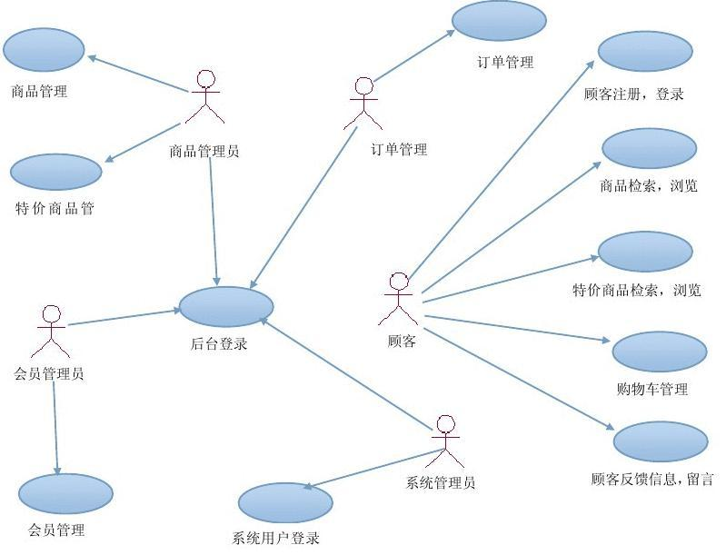
系统用例图

Slide 5
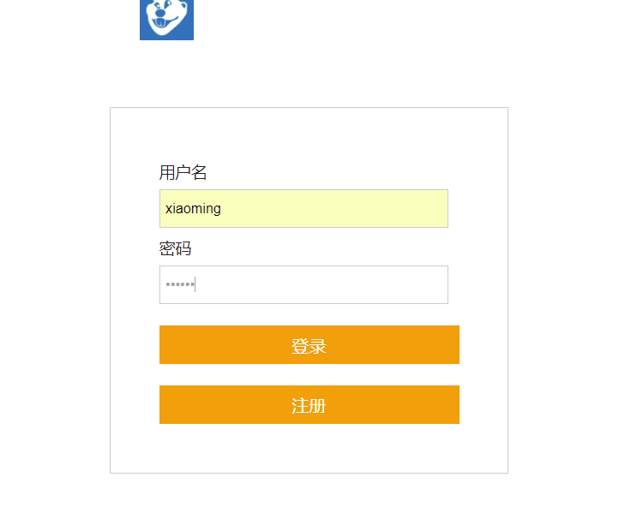
登录注册

Slide 6
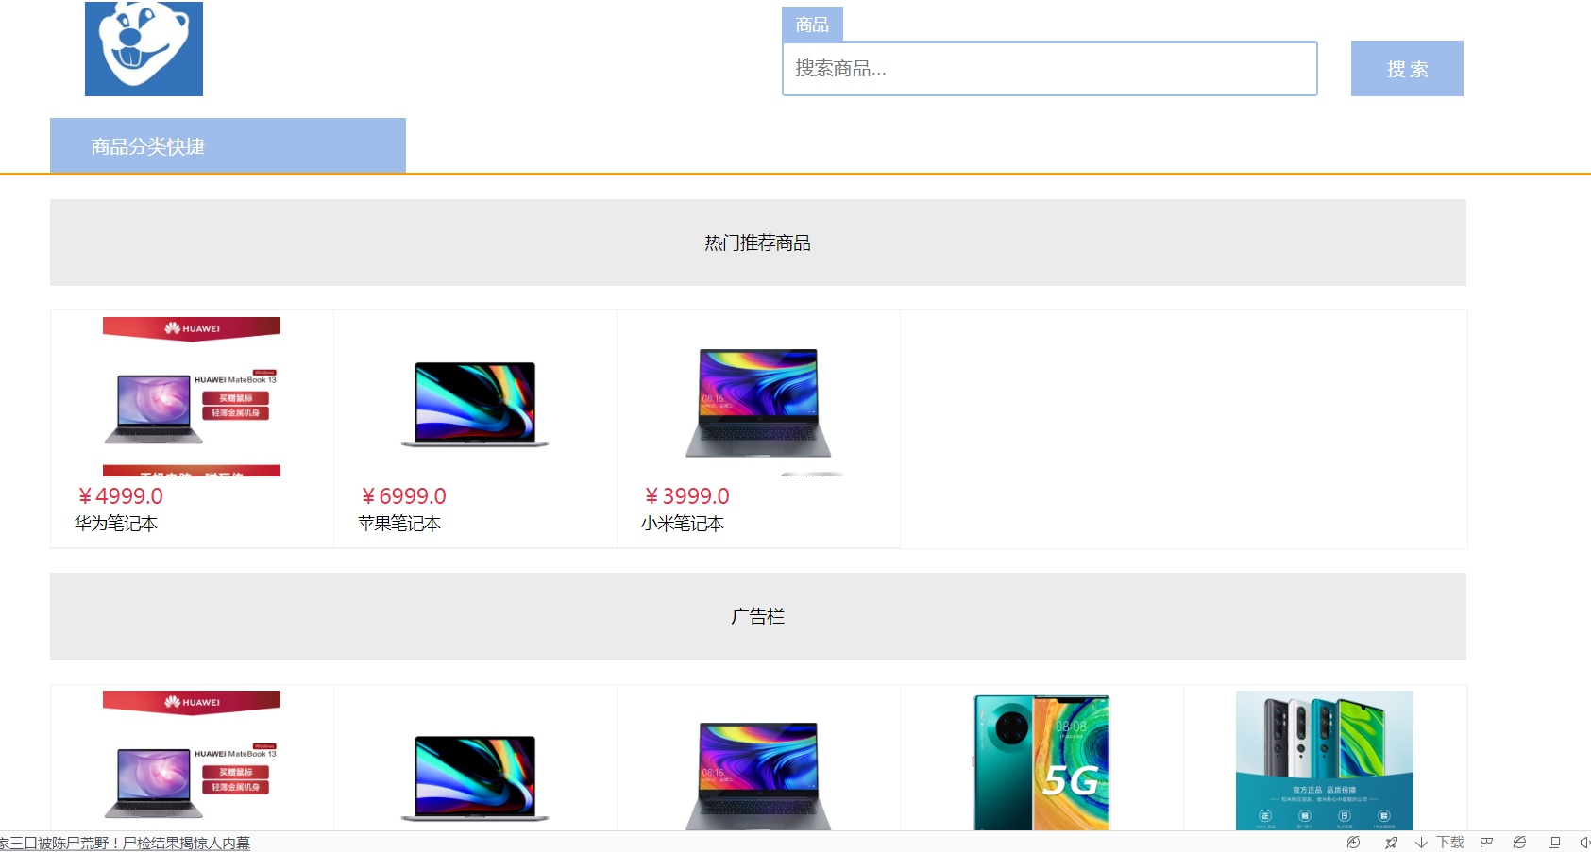
主页

Slide 7
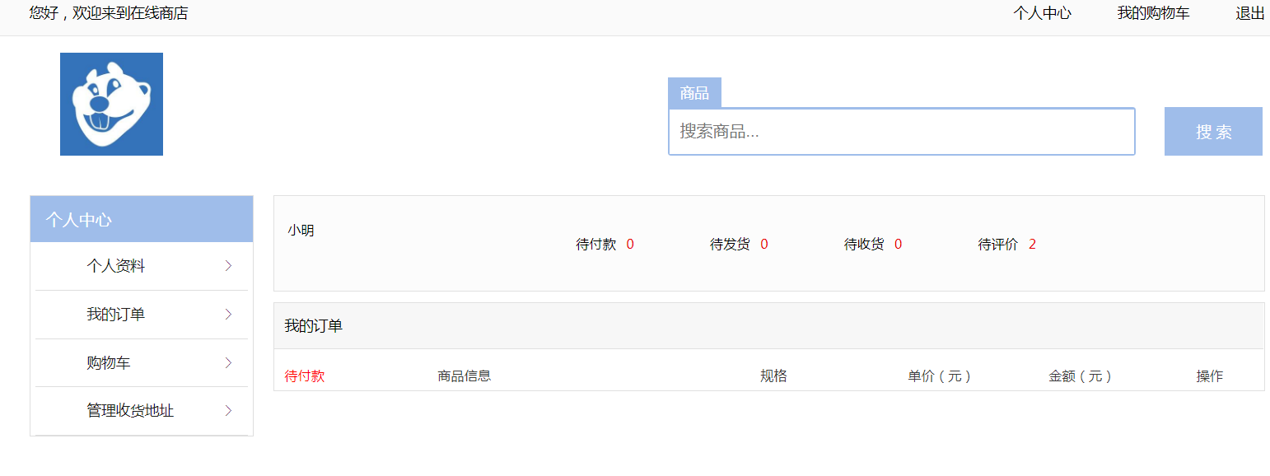
个人中心

Slide 8
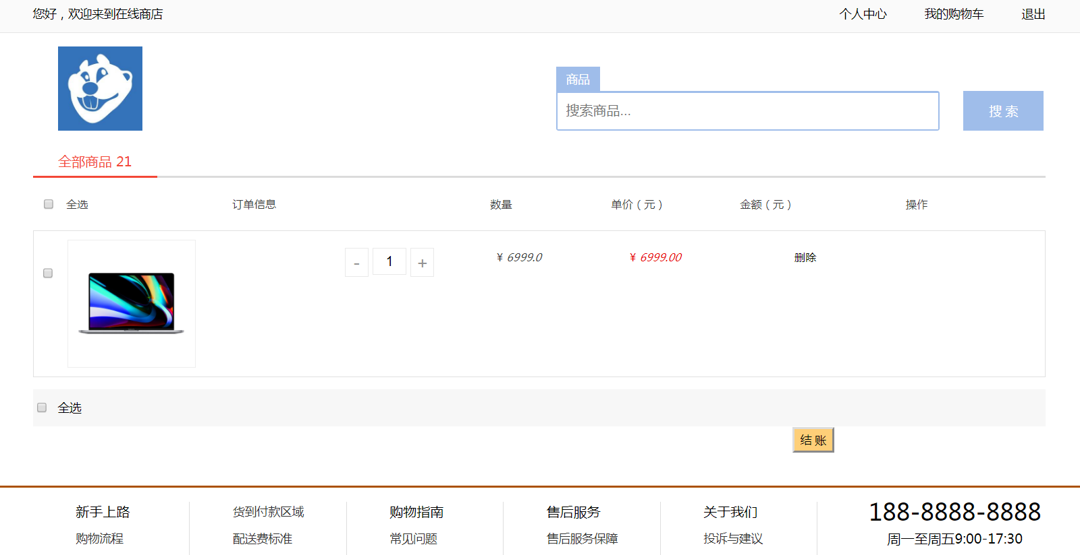
购物车

Slide 9
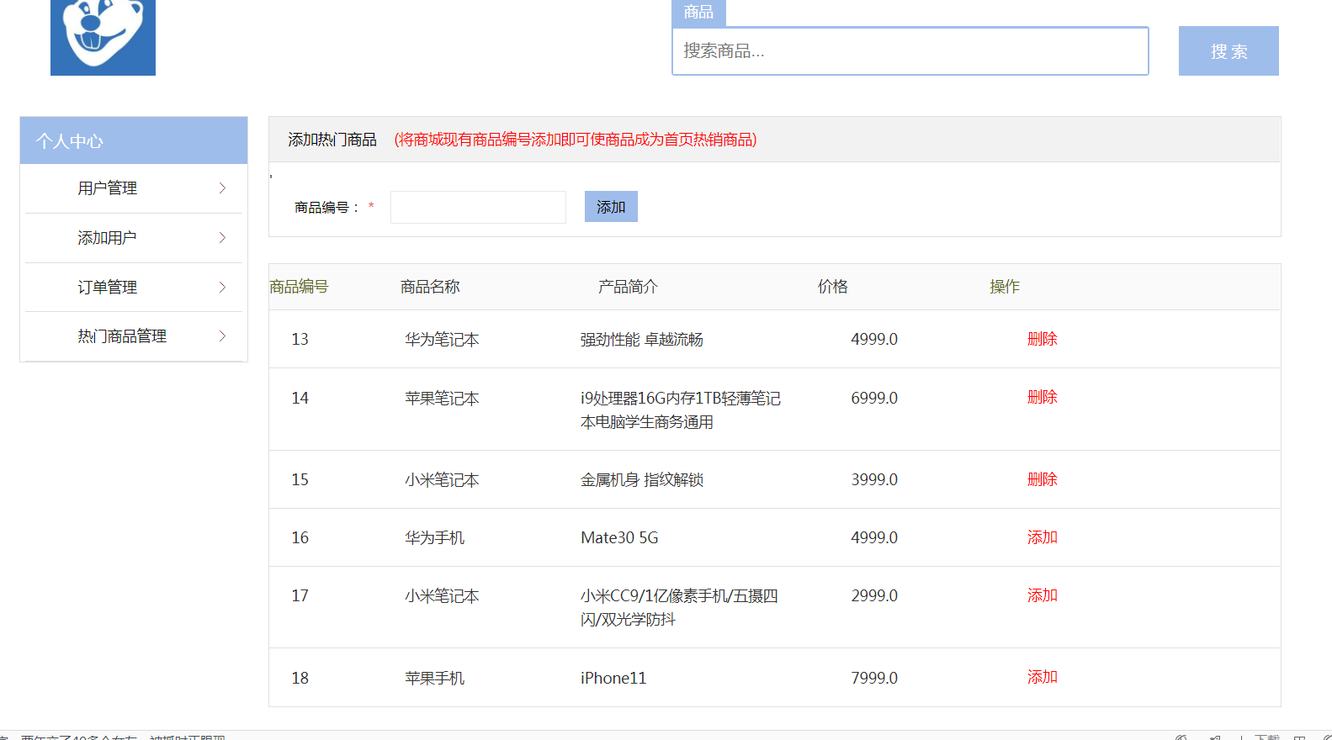
管理员主页

Slide 10
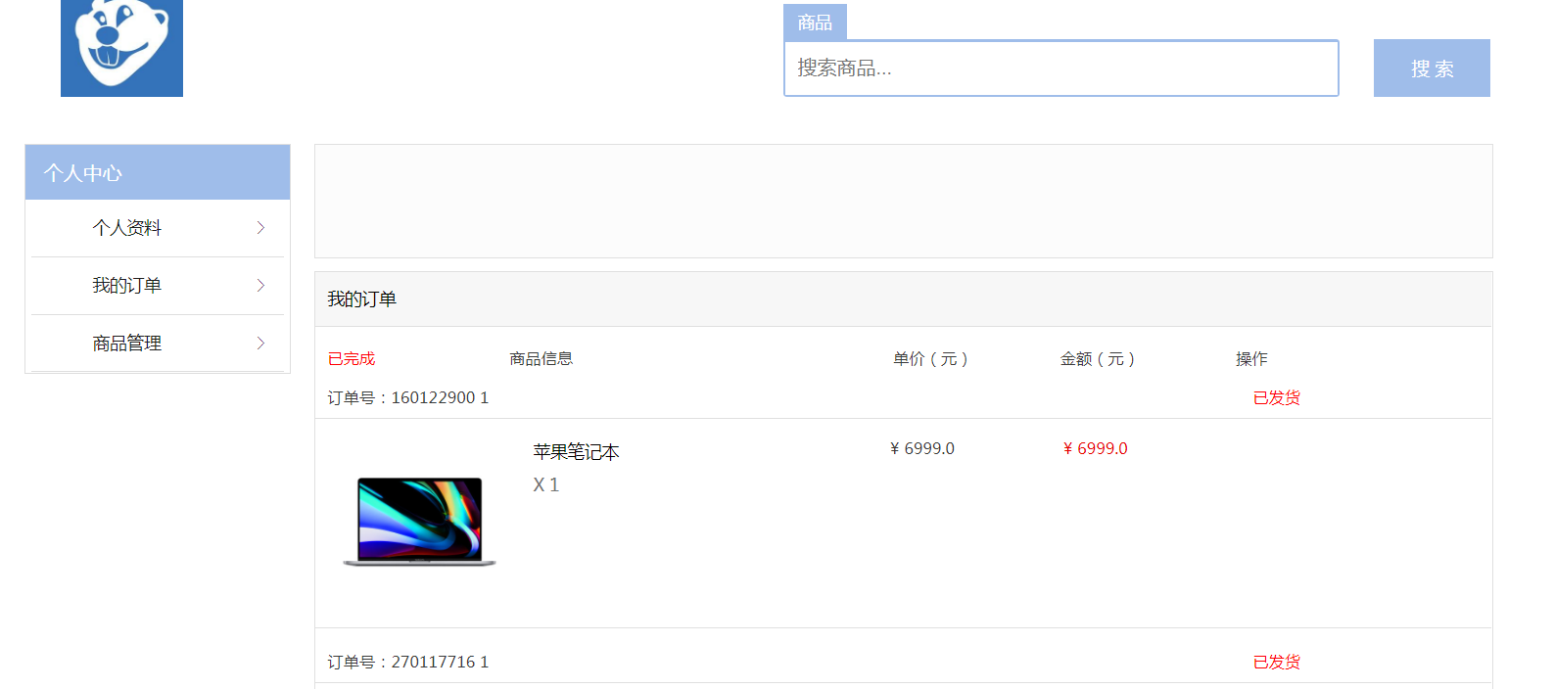
卖家主页

Slide 11
谢谢观看欢迎指导
THIS TEMPLATE DESIGNED FOR FEI ER SHE JI

